Slide 1
Summer Camp / Day2

Slide 2
Digital vs Analog
Digital
2 состояния
Без ошибок
Не чуствительна к помехам
Analog
Непрерывная величина
Ошибки есть
Ошибки накапливаются
Чуствительна к помехам
DAC
Ключи
PWM
ADC
Компараторы

Slide 3
Ситемы счисления
Десятичная
100x | 10x | 1x
0 | 1 | 1
= 100*0 + 10*1 + 1*1 = 11
Двоичная
8x | 4x | 2x | 1x
0 | 0 | 1 | 1
1 | 0 | 1 | 1
16x | 1x
0 | 3
0 | B
= 8*0 + 4*0 + 2*1 + 1*1 = 3
= 8*1 + 4*0 + 2*1 + 1*1 = 11
Шестнадцатиричная

Slide 4
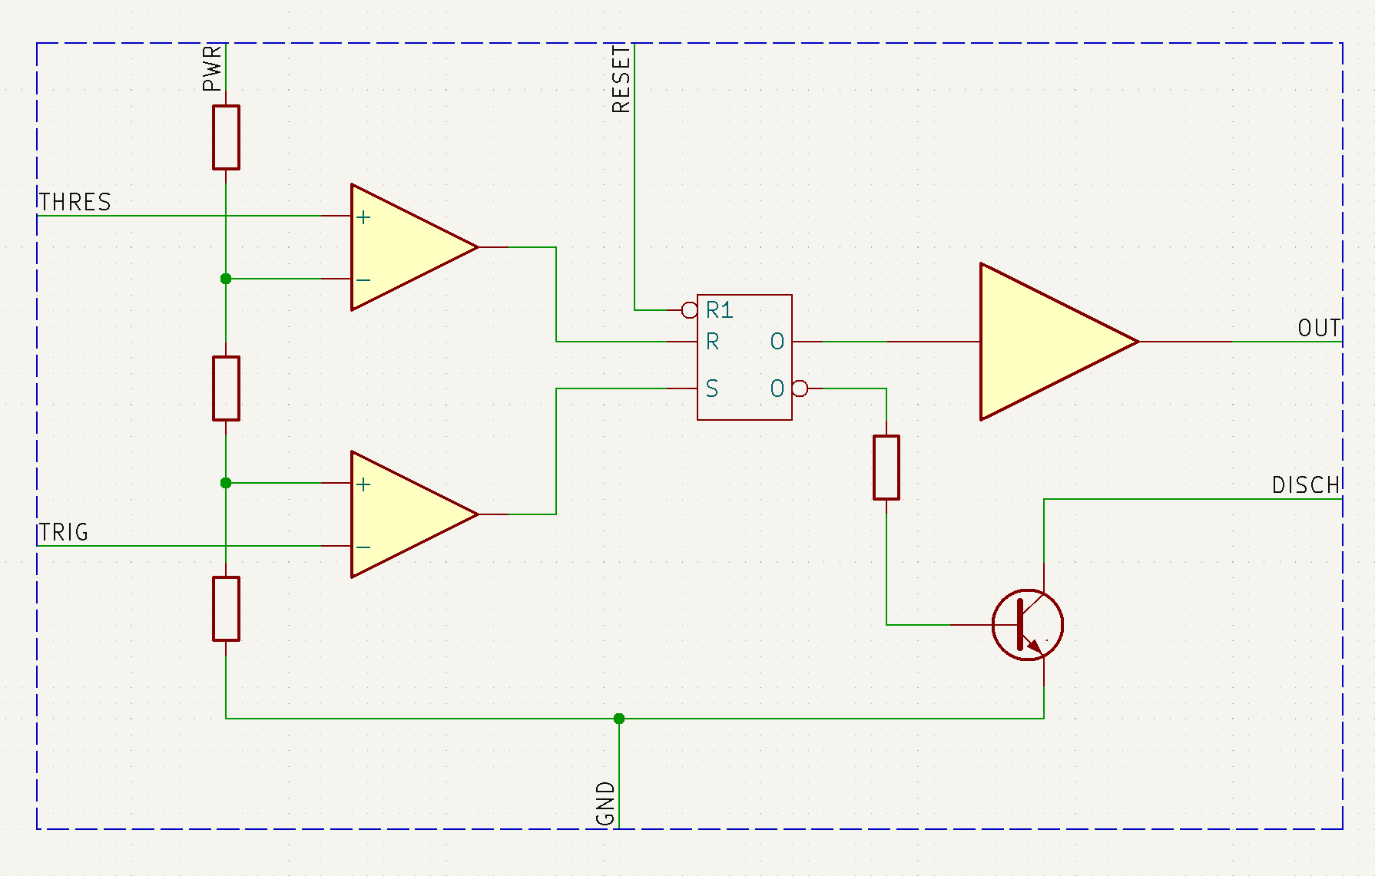
NE555

Slide 5
NE555

Slide 6
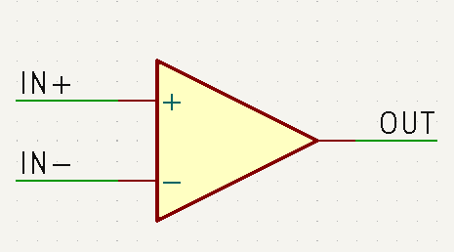
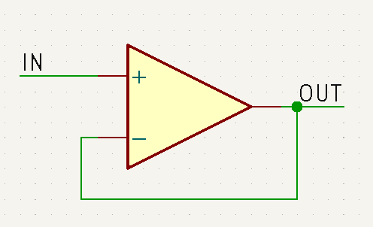
OpAmp/Comparator
OUT = K * (IN+ - IN-)
OpAmp
OpAmp:
IN+ ≈ IN-
Comparator:
IN+ ≠ IN-

Slide 7
NE555

Slide 8
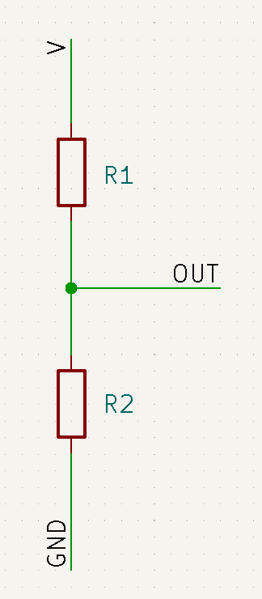
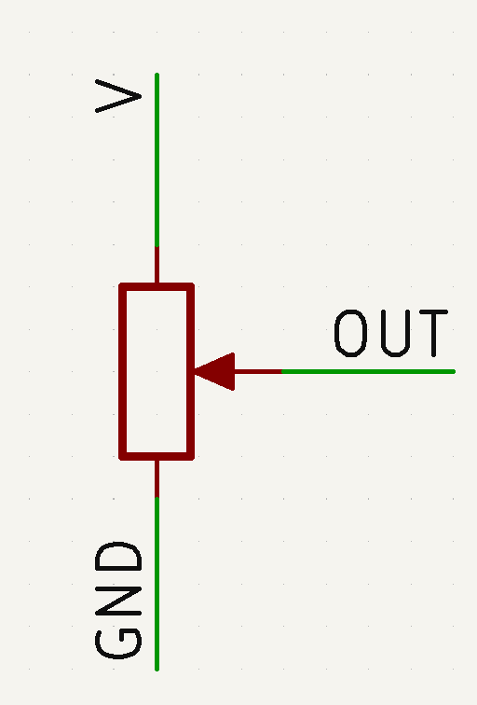
Resistive voltage divider
I = V / (R1 + R2)
OUT = I * R2
OUT = V * R2 / (R1+R2)

Slide 9
NE555

Slide 10
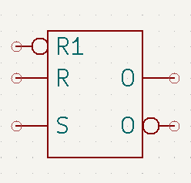
RS Trigger
R | S | O
0 / False | 0 / False | No Change
1 / True | 0 / False | 0 / False
0 / False | 1 / True | 1 / True

Slide 11
NE555

Slide 12
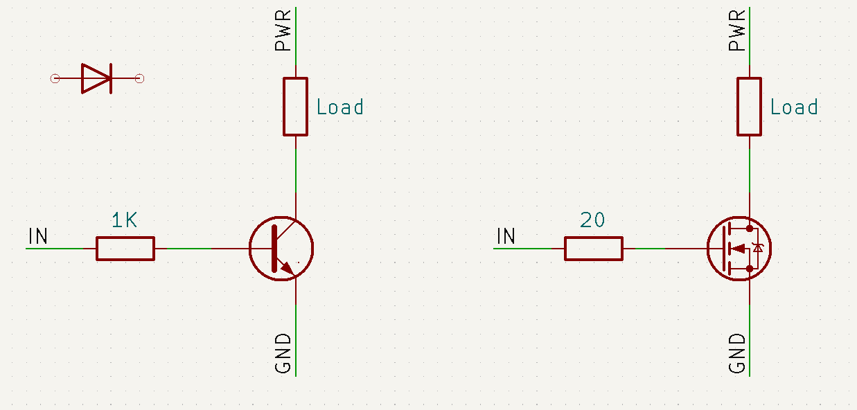
Transistor (diode)
Биполярный транзистор:
+ Дешёвый
+ Малое напряжение для включения
- Проблемы при коммутации больших токов
Полевой транзистор:
+ Может комутировать большие токи
+ Не требует мощных управляющих сигналов
- Для обеспечения быстрого включений требует мощных драйверов
Diode – One direction of current flow
Vf, If (LED)
BJT – Current controlled device
h21e, Ic
MOSFET – Voltage controlled device
Vth, Id, QGate

Slide 13
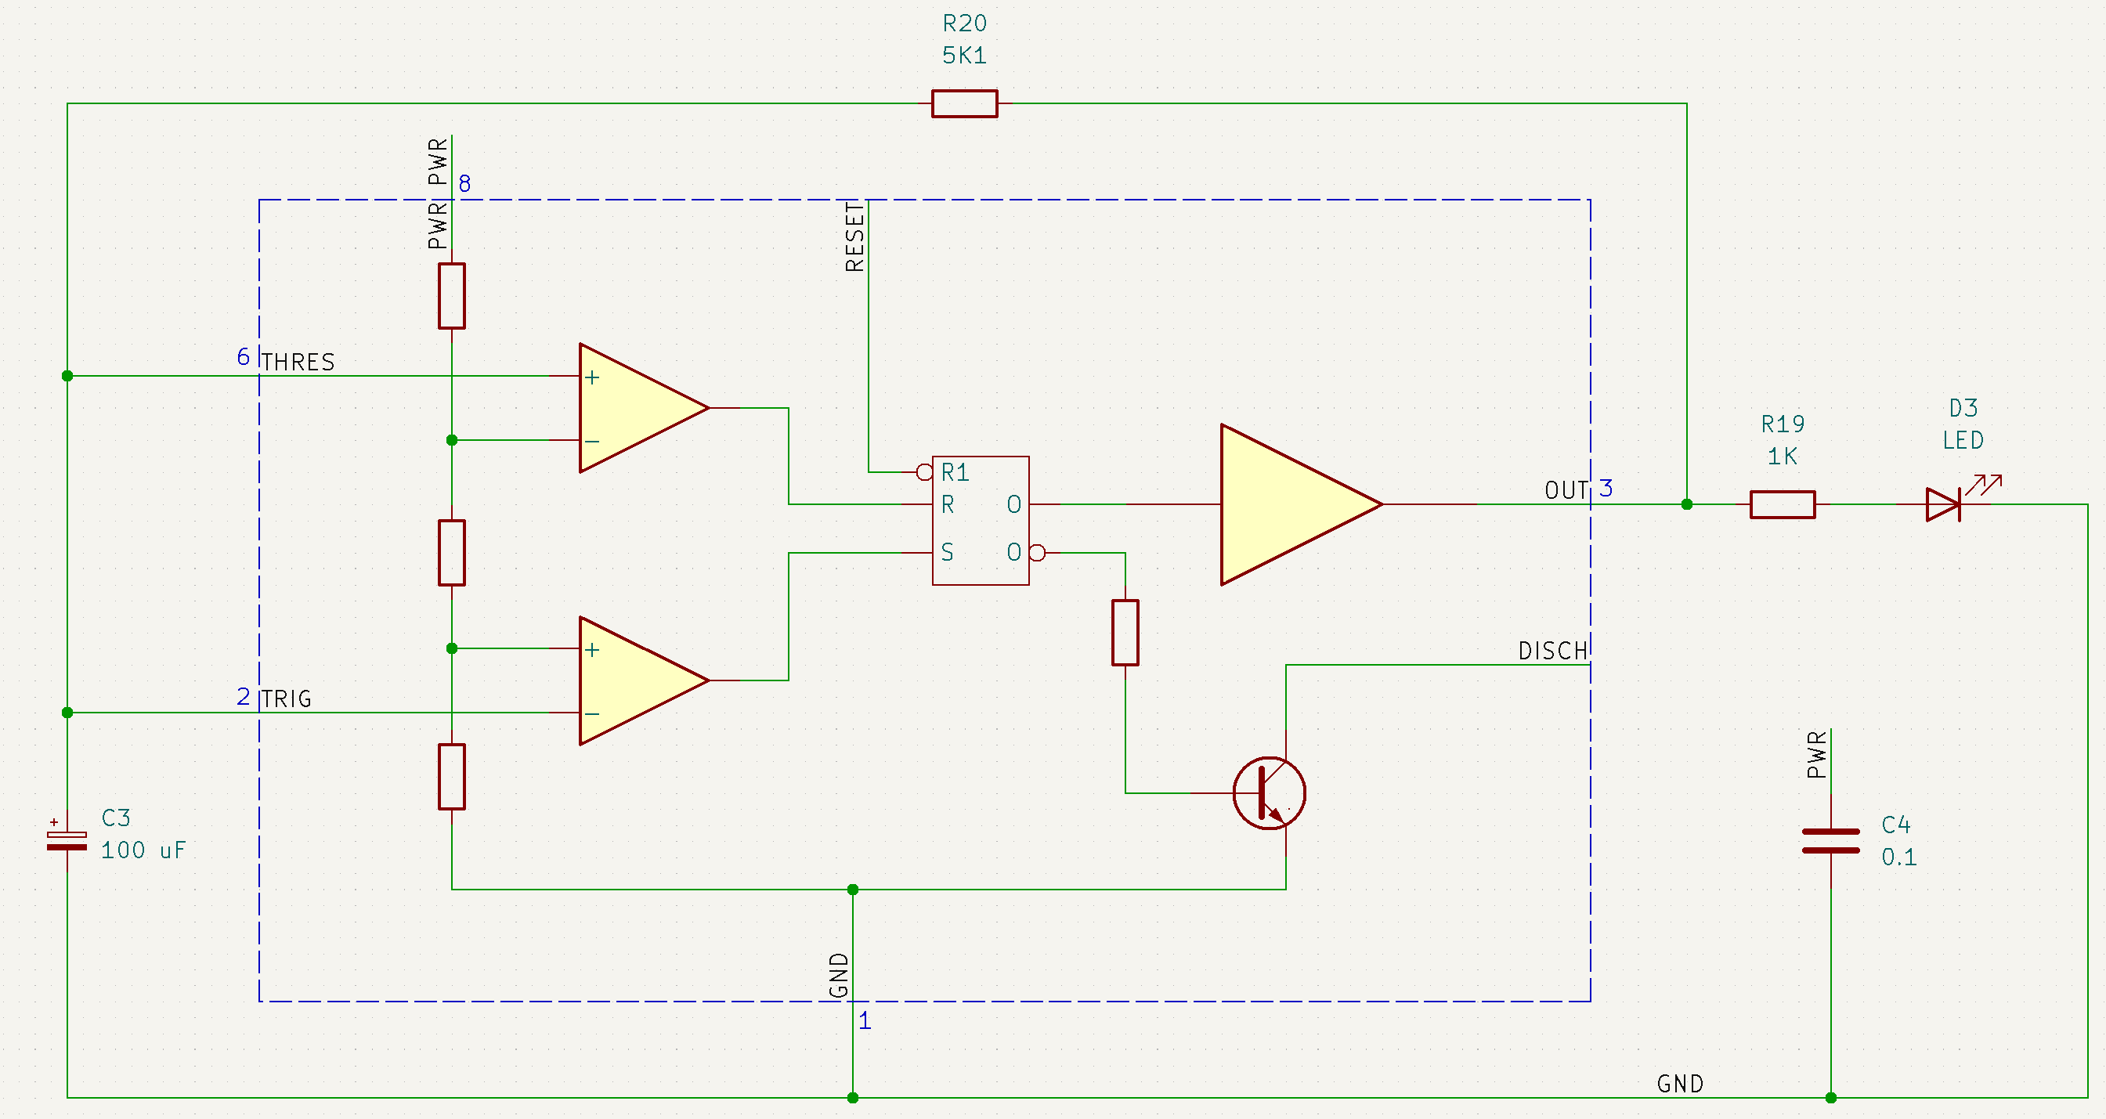
Blinker

